Slide 1


Vocational Insight
Descubre tu vocación, construye tu futuro

Slide 2



Integrantes
Nuestro equipo
Kristel Mercurino
Daniel Canales
Full Stack Developer
Luciano Elgueda
Full Stack Developer
Scrum Master ,Data Engineer ,Backend Developer
Coordinó el equipo como Scrum Master, desarrolló el backend en Flask, diseñó scripts de scraping, y entrenó el algoritmo de asociación para recomendaciones garantizando la calidad de datos y estabilidad del sistema.
Diseñó e implementó el frontend en React, integró funcionalidades clave como el Test Vocacional y el boletín, realizó pruebas de usabilidad y creó la documentación técnica y manuales de usuario.
Apoyó en el desarrollo del frontend, colaboró en pruebas de usabilidad, documentó funcionalidades y trabajó en la integración eficiente entre el backend y el frontend.

Slide 3
01
08
Contexto
Arquitectura
05
02
09
Alcance y limitaciones
Problemática
Tecnologías utilizadas
06
Índice
03
Funcionalidades Principales
10
Objetivos del proyecto
07
Obstáculos del proyecto
04
Modelo relacional
11
Road Map
Conclusión
Índice

Slide 4

Contexto
Contexto
En Chile, muchos estudiantes enfrentan dificultades al elegir una carrera profesional debido a la falta de orientación personalizada y datos actualizados sobre el mercado laboral. Esto genera decisiones basadas en información limitada o desactualizada, afectando su futuro profesional.

Slide 5

Problemática
Problemática
Los estudiantes enfrentan dificultades para elegir una carrera debido a la falta de orientación vocacional personalizada.
Existe un acceso limitado a información confiable sobre empleabilidad y salarios, lo que complica la toma de decisiones.
Las herramientas actuales no ofrecen un enfoque integral que considere los intereses, habilidades y oportunidades laborales del estudiante.

Slide 6

Solución
La solución de Vocational Insight consiste en una plataforma interactiva que ofrece a los estudiantes un test vocacional personalizado para identificar sus intereses, habilidades y valores. Con base en los resultados, la plataforma proporciona recomendaciones de carreras alineadas con su perfil, integrando datos actualizados sobre empleabilidad y salarios. Además, permite comparar diferentes opciones de carrera, exportar informes, suscribirse a un boletín informativo sobre tendencias laborales, y dejar feedback para mejorar la experiencia del usuario.

Slide 7
Objetivos del proyecto
Objetivo General:
Crear una plataforma digital que ayude a los estudiantes chilenos a tomar decisiones informadas sobre su futuro académico y profesional.
Objetivos Específicos:
Test Vocacional Interactivo: Generar perfiles personalizados según intereses y habilidades.
Recomendaciones de Carreras: Basadas en datos de empleabilidad, salarios, y proyecciones laborales.
Comparador de Carreras: Comparación detallada de opciones considerando empleabilidad y salario.
Exportación de Informes: Permitir a los usuarios descargar resúmenes personalizados en PDF.
Boletín Informativo: Actualizaciones sobre tendencias laborales y consejos profesionales.
Sistema de Feedback: Recibir calificaciones y sugerencias para mejorar la plataforma.

Slide 8
Metodología
Elegimos la metodología Scrum, basada en principios ágiles.
Razón de Uso:
Desarrollo iterativo y colaborativo.
Flexibilidad para ajustes según las necesidades de usuarios y stakeholders.
Priorización efectiva de tareas mediante el backlog del producto.
Facilitación de entregas parciales y recepción de feedback constante.
Ventajas:
Adaptación rápida a cambios en los requisitos.
Mejora continua del equipo y del producto en cada sprint.
Aseguró que cada fase del proyecto cumpliera con los objetivos establecidos.

Slide 9
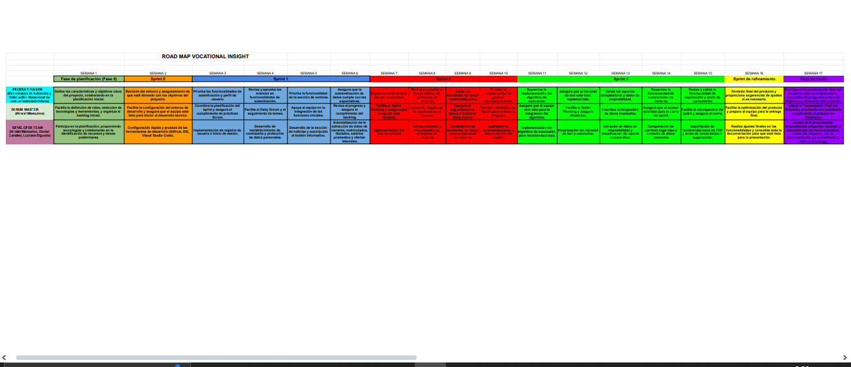
Road Map

Slide 10
Alcance y limitaciones
Alcance del Proyecto Vocational Insight
Recomendaciones Personalizadas: Generación de sugerencias de carreras basadas en un test vocacional que integra datos de empleabilidad, salarios promedio y vacantes laborales.
Automatización de Datos: Extracción automatizada de datos de carreras, matriculados y titulados desde fuentes confiables.
Funcionalidades Clave: Gestión de cuentas de usuario, sección de noticias, boletín informativo, visualización de resultados y exportación de recomendaciones en PDF.
Visualización de Datos: Comparación gráfica de carreras según un análisis de datos avanzado mostrado en dashboard.
Limitaciones
Datos Regionales: No se implementó filtrado por ciudad o región por limitaciones de tiempo.
Complejidad del Algoritmo: Se excluyeron carreras técnicas en la primera fase debido a ajustes requeridos en el algoritmo.
Funcionalidades Avanzadas: Características como ordenamiento por empleabilidad y salario fueron postergadas para futuras versiones.

Slide 11




Funcionalidades Principales
Funcionalidades Principales
Test Vocacional Personalizado
Recomendaciones de Carreras
Datos de Empleabilidad y Salarios
Comparador de Carreras

Slide 12
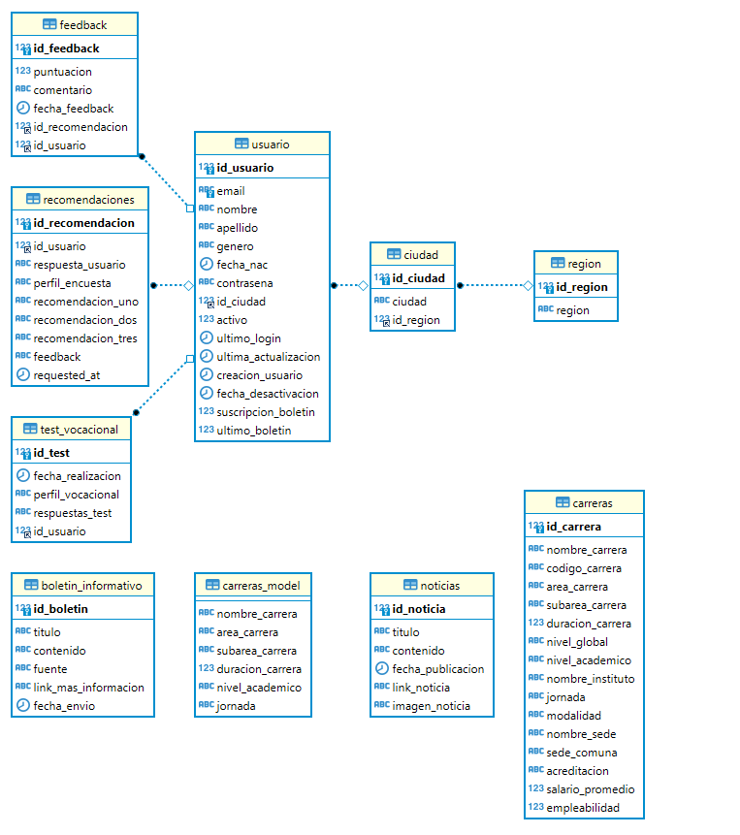
Modelo relacional
Vocational_Insight_ Platform

Slide 13
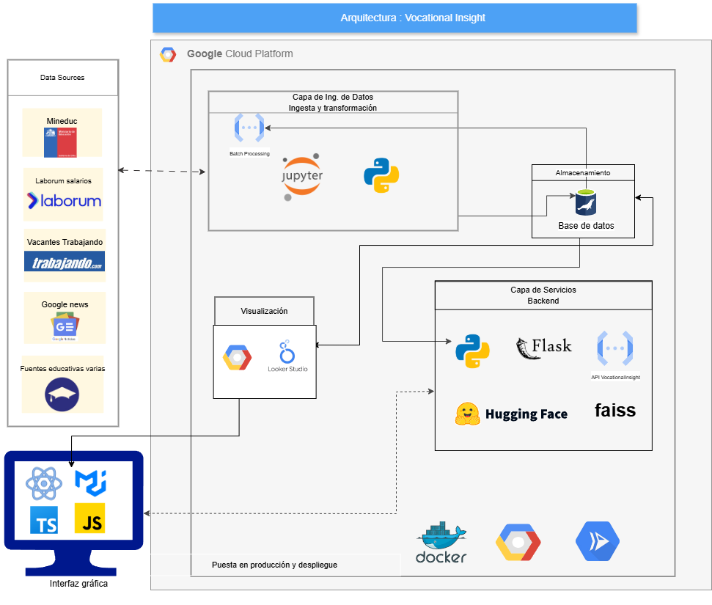
Arquitectura

Slide 14
Tecnologías utilizadas
Fuentes de Datos (Data Sources)
Scraping con Playwright y Beautiful Soup (Laborum, Trabajando, Google News, etc.): Extrae datos estructurados de sitios web, como salarios promedio, empleabilidad, y noticias educativas.
Capa de Ingesta y Transformación de Datos (Batch-Processing)
Jupyter Notebooks: Procesa y transforma los datos extraídos para estructurarlos antes de almacenarlos.
Python: Lenguaje utilizado en los scripts de scraping y procesamiento de datos.
Almacenamiento
MariaDB: Sistema de gestión de bases de datos para almacenar información estructurada, como resultados de tests vocacionales, datos de carreras, empleabilidad y opiniones de usuarios.
Capa de Servicios (Backend)
Flask: Framework utilizado para desarrollar la API REST, manejando la lógica de negocio y las solicitudes del frontend.
Hugging Face: Biblioteca para análisis semántico y procesamiento de lenguaje natural, utilizada en el algoritmo de asociación.
Faiss: Biblioteca que optimiza la búsqueda de similitudes en datos de alta dimensionalidad para generar recomendaciones.

Slide 15
Tecnologías utilizadas
Visualización
Looker Studio: Herramienta para crear reportes interactivos que visualizan empleabilidad, salarios y recomendaciones personalizadas.
Interfaz Gráfica (Frontend)
React: Biblioteca para construir la interfaz gráfica del usuario, permitiendo una experiencia interactiva.
TypeScript: Mejora la calidad del código del frontend mediante tipado estático.
Material-UI (MUI): Proporciona componentes estilizados y responsivos para el diseño de la interfaz gráfica.
Puesta en Producción y Despliegue
Google Cloud Platform (GCP): Plataforma en la nube que aloja todos los servicios y asegura la escalabilidad.
Docker: Tecnología de contenedores que facilita el despliegue consistente de los servicios en GCP.

Slide 16
Obstáculos del proyecto
Sprint 1:
Automatización de datos: Uso de una máquina virtual local para scraping y evitar costos.
Vacantes laborales: Automatización con la API de Google Custom Search.
Asociación de subáreas: Creación de una tabla de mapeo entre subáreas y carreras.
Integración con la API: Dificultades en la interpretación de los endpoints para realizar solicitudes adecuadas desde el frontend
Sprint 2:
Algoritmo de asociación: Desarrollo y optimización modular para vincular respuestas del test con carreras de forma precisa.
Coherencia en recomendaciones: Ajuste del modelo con variables adicionales y ponderación.
Validación de formularios: Desafíos al implementar validaciones dinámicas de entradas de usuarios para respuestas de la encuesta.
Sprint 3:
Reportes de datos: Diseño de gráficos interactivos exportables.
Integración de datos: Consolidación de datos salariales y de empleabilidad.
Despliegue del simulador: Uso de ngrok para acceso remoto desde local.
Optimización de rendimiento: Reducir tiempos de carga mediante la división de código y optimización de imágenes en la interfaz.

Slide 17

Conclusión
¡Haz que cada paso cuente y encuentra la carrera que te impulse a alcanzar tu máximo potencial y éxito!

